Slide 1
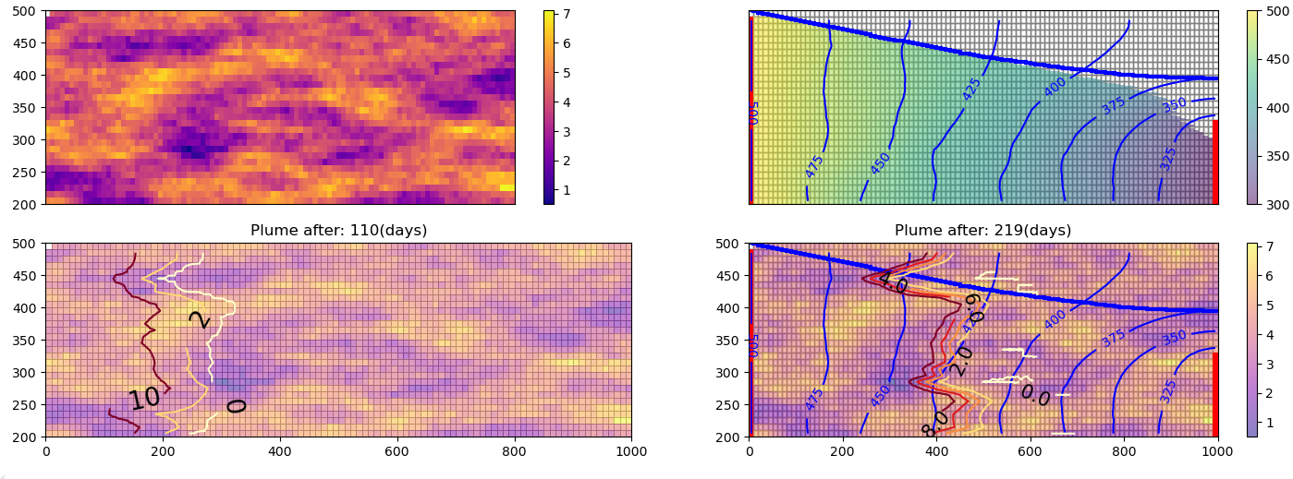
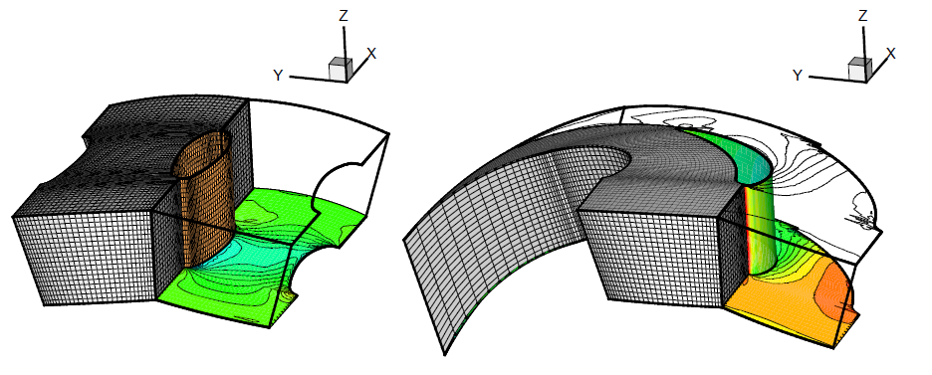

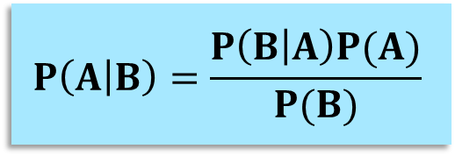


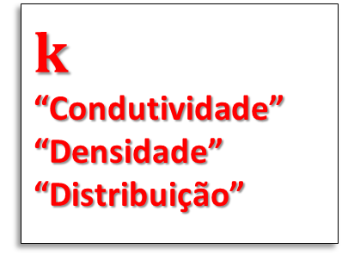
Proposta Doutorado - Engenharia Mecânica – 1º semestre 2027
Premissas
MODFLOW
- Distribuição de materiais,
- Shape
- Preenchimento (H|A)
$$k$$
“Condutividade”
“Densidade”
“Distribuição”
FEA | CFD
... MA
Resultados
$$h$$
Carga – Potencial - Gradiente
$$T=kb$$
Cálculo Bayesiano
Modelo de fluxo
Inversão
“ Loop ”
$$P\left(A | B\right)=\frac{P\left(B | A\right)P(A)}{P(B)}$$

Slide 2
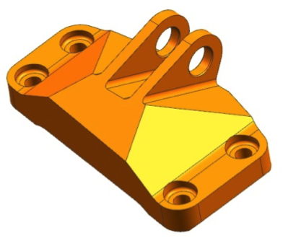
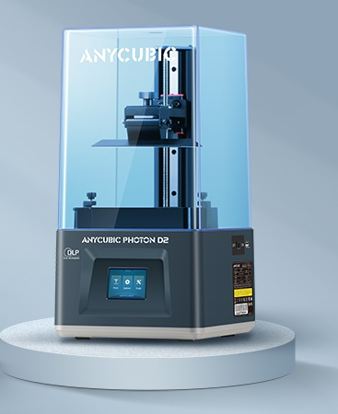
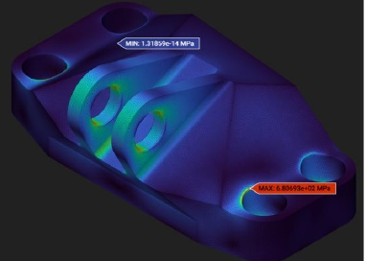
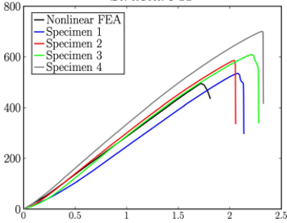
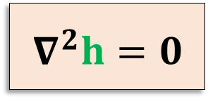
Proposta Doutorado - Engenharia Mecânica – 1º semestre 2027
Contexto
CFD – Modelo numérico de fluxo
- Temperatura, energia, momento, ... tensões (fluxo)
- Análise estrutural - fadiga (FEA)
- Interação Fluido-Estrutura (FSI)
stress map
Peça
Manufatura Aditiva
- Design
- Custo
- Experimentação
$$∇^{2}h=0$$
4D ( x, y, z + Fluxo [Φ, Θ, ...] )

Slide 3
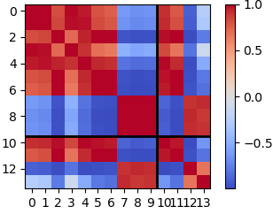
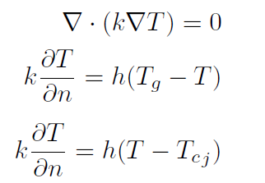
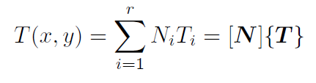

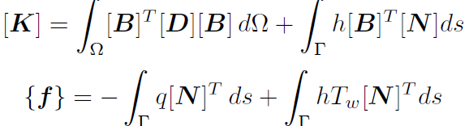
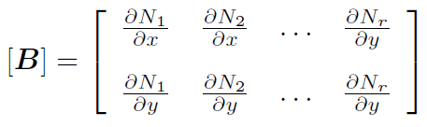
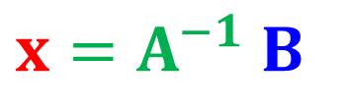


Proposta Doutorado - Engenharia Mecânica – 1º semestre 2027
Exemplo
HEAT
AB
Ferlauto, M. (2013)
Equação do calor para material não homogêneo
T = Temperatura,
T_{g} = T. fluxos de gás
T_{cj} = T. fluido refrigerante
Shape function matrix
... análises estruturais e de fadiga (FEA)
$$A$$
$$∗ x = B$$
$$x=A^{−1} B$$
...
Modelo
PAR
OBS

Slide 4
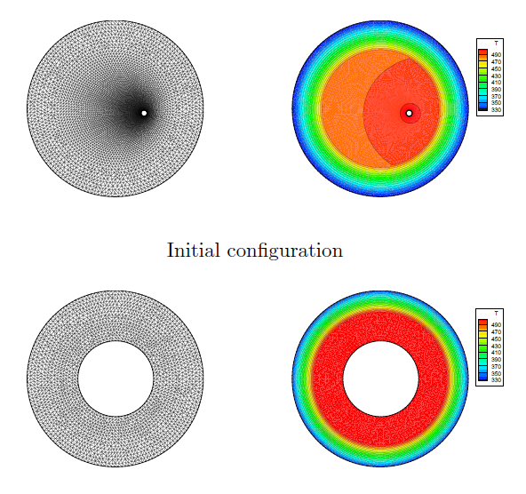
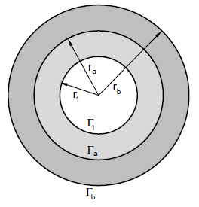
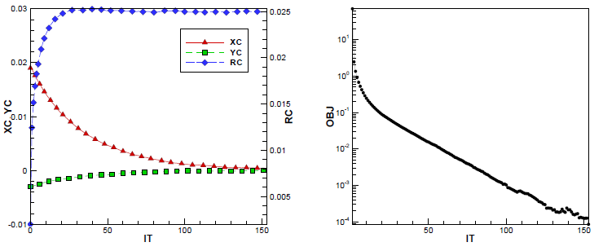
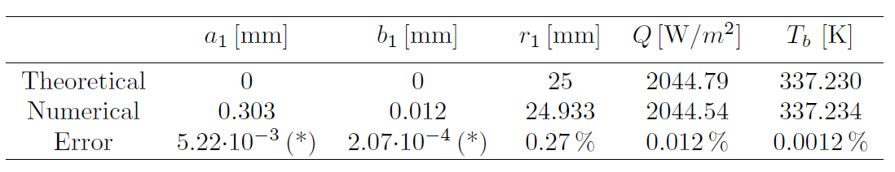

Proposta Doutorado - Engenharia Mecânica – 1º semestre 2027
Exemplo
Campos de geometria e temperatura
HEAT
Ferlauto, M. (2013)
Chute inicial
...
...
Modelo inverso
$$P\left(A | B\right)$$
inicial
Função Objetivo Φ
- impõe restrições geométricas
final
Φ
INVERSE DESIGN OF INTERNALLY COOLED TURBINE BLADES BASED Ferlauto, M. (2013)

Slide 5
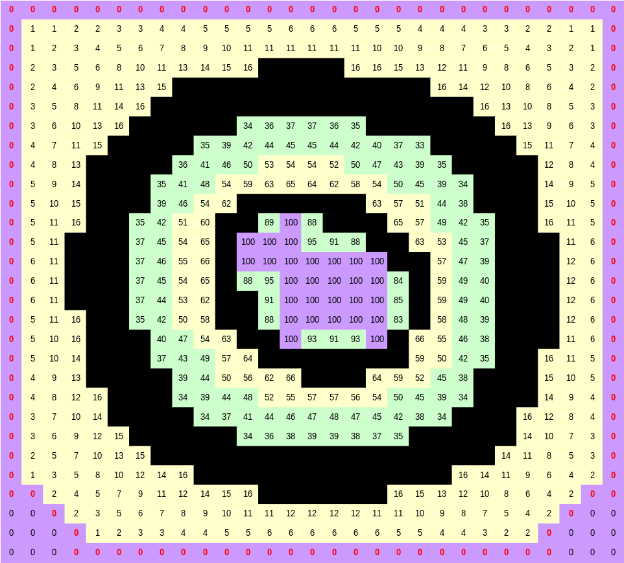
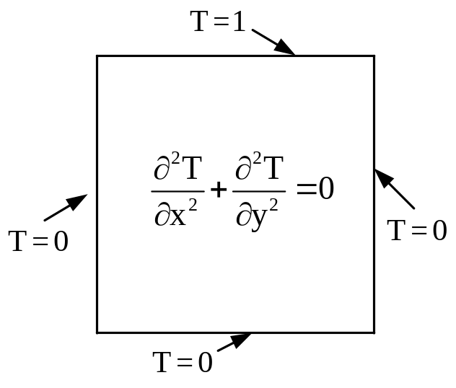
OBS
PAR
Modelo
erro (Φ)

Slide 6
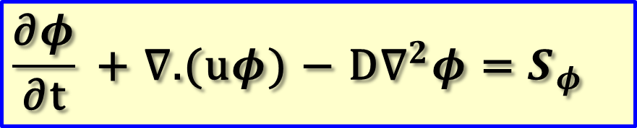
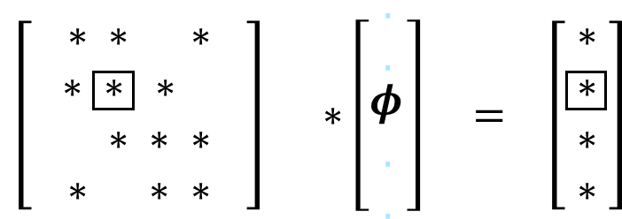


Proposta Doutorado - Engenharia Mecânica – 1º semestre 2027
Função lagrangiana (CFD)
Equação de estado do fluido
Termodinâmica
pressão (p)
densidade (ρ)
temperatura (T)
$$\frac{\text{∂}φ}{\text{∂}\text{t}} \text{+ }\text{∇}\text{.}\text{(}\text{u}φ\text{)} \text{−} \text{D}{\text{∇}}^{2}φ \text{=} S_{φ}$$
convecção difusão fontes
Formulação diferencial
Formulação numérica
$$\left[ \begin{aligned}∗ ∗ ∗ ∗ \\ ∗ \boxed{∗} ∗ ∗ \\ ∗ ∗ ∗ ∗ \\ ∗ ∗ ∗ ∗\end{aligned} \right] ∗\left[\begin{matrix}. \\ . \\ \begin{matrix}φ \\ . \\ .\end{matrix}\end{matrix}\right] = \left[\begin{aligned}∗ \\ \boxed{∗} \\ ∗ \\ ∗\end{aligned}\right]$$
$$A$$
$$∗ φ = b$$
Modelo
OBS
PAR

Slide 7
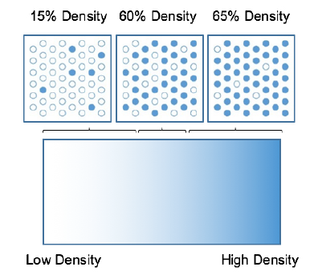
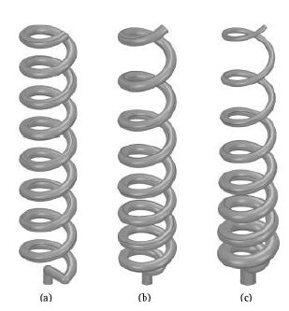
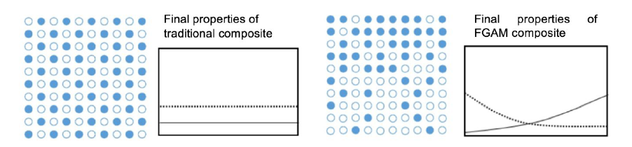
Functionally graded materials (FGMs) - (FGAM)
A.M. – strategically control
– density, directionality and allocation ... of material substances
AM Technologies ...
... still operate predominantly on isotropic materials
... High cost.
Tipo
Disposição
Densidade

Slide 8
Função objetivo
Matriz de covariâncias espaciais
SVD
https://www.linkedin.com/pulse/mf-pest-trough-despair-isto-mesmo-o-cocho-do-rodrigo-m-grossi-spzuf/
https://www.linkedin.com/pulse/pest-mode-rodrigo-m-grossi-ccyvf/?trackingId=N1AH7NyIQZy3zF30RhEUlA%3D%3D
https://www.linkedin.com/feed/update/urn:li:activity:7288190650825531392/
Obrigado!
Rodrigo M. Grossi
https://grossirm.github.io/
https://betami2022.wixsite.com/betami

Slide 9
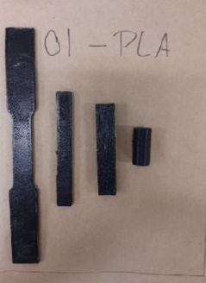
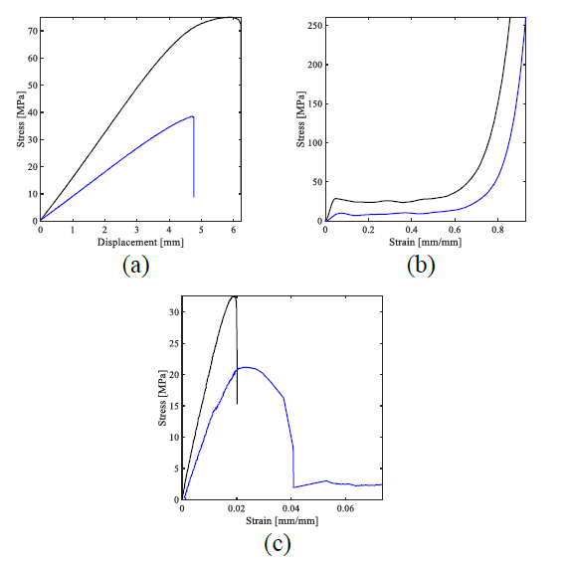
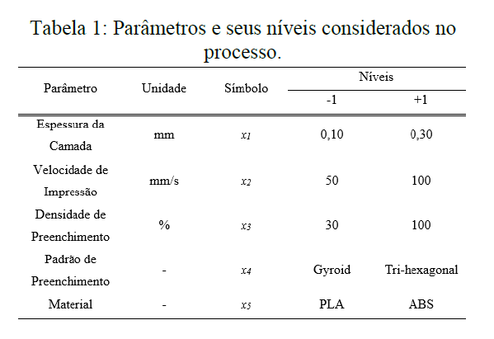
EXEMPLO 02:
Mais simples
Otimização Multiobjetivo.
Modelo analítico
Tensão em flexão
Tensão de escoamento em compressão.
Tensão de escoamento em tração.
Módulo de elasticidade em tração.
OTIMIZAÇÃO DOS PARÂMENTROS DO PROCESSO DE MANUFATURA ADITIVA Rhuan & Prof. Guilherme UNIFEI

Slide 10
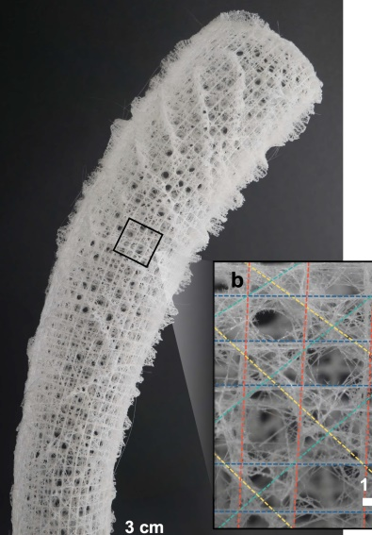
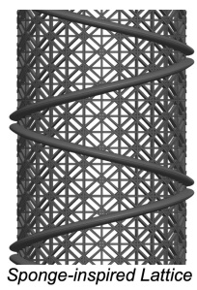
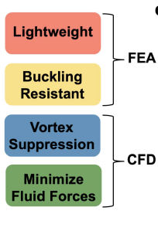
EXEMPLO 03:
Deep-sea sponges
Meier, T. et al. California, Berkeley
https://www.nature.com/articles/s41467-026-72612-4
E:\15_REPOS\09_CFD__Off\PDF_08_Linkedin\e01_3D_deep-sea sponges

Slide 11
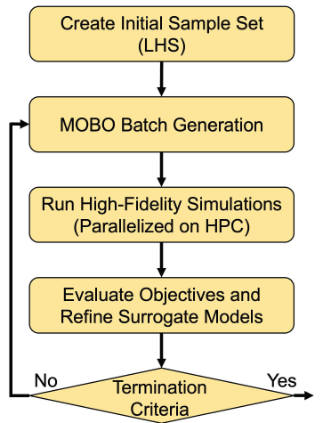
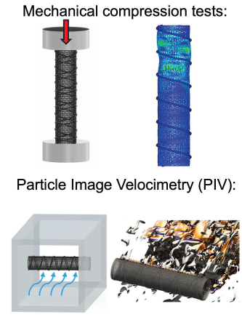

FSI – Fluid - Structure Interaction

Slide 12
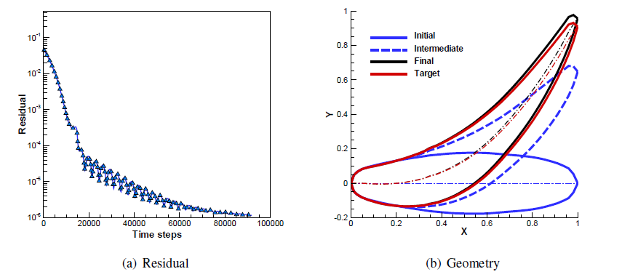
MA ( manufatura aditiva )
FEA ( Análise de Elementos Finitos ) CFD ( Fluidodinâmica Computacional )
Velocidade de deposição
Precisão
EXEMPLO 04:
05, 06, ...
Ferlauto, Chandler, Juniper
Aerodynamics' Incompressible Case

Slide 13
Função objetivo
Matriz de covariâncias espaciais
SVD
https://www.linkedin.com/pulse/mf-pest-trough-despair-isto-mesmo-o-cocho-do-rodrigo-m-grossi-spzuf/
https://www.linkedin.com/pulse/pest-mode-rodrigo-m-grossi-ccyvf/?trackingId=N1AH7NyIQZy3zF30RhEUlA%3D%3D
https://www.linkedin.com/feed/update/urn:li:activity:7288190650825531392/
Obrigado!
Rodrigo M. Grossi
https://grossirm.github.io/
https://betami2022.wixsite.com/betami

Slide 14
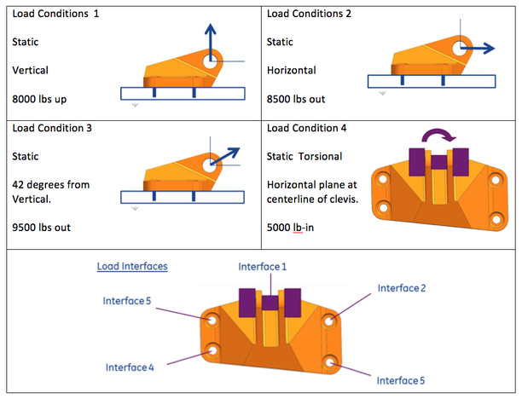
EXEMPLO 01: Teste com carregamentos
https://grabcad.com/library/ge-jet-engine-bracket-challenge-1
Igor & Prof. Guilherme UNIFEI
https://www.tandfonline.com/doi/full/10.1080/15376494.2026.2692514
E:\15_REPOS\09_CFD__Off\PDF_08_Linkedin\e02_PDF_09_Guilherme__IGOR__Rhuan
Suporte do motor
Torque
Hybridization of generative design and TPMS lattices: A statistical approach for lightweight aeronautical components - IGOR

Slide 15
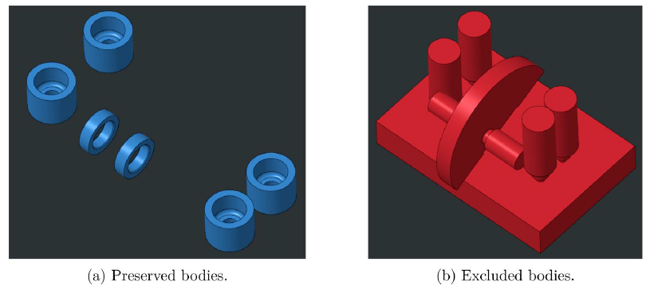
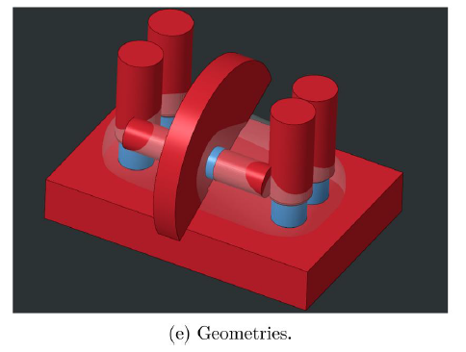
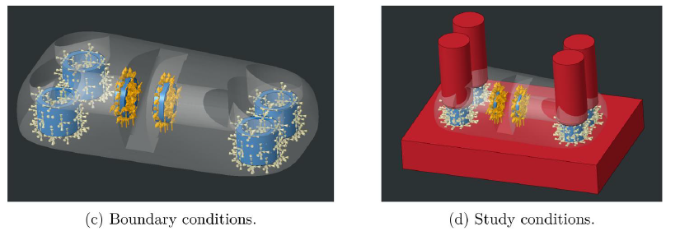
Geometry and boundary conditions
Relative Density (ρ), Elastic Modulus (E*) and Yield Strength (σ)
CAD

Slide 16
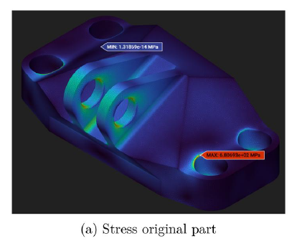
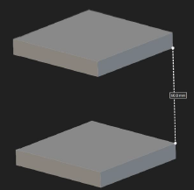
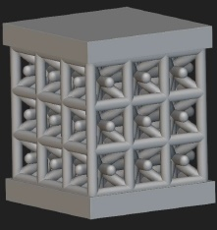
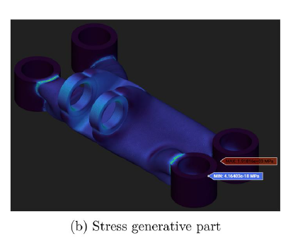
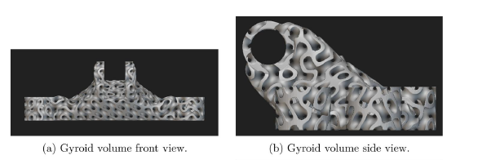
Unlike solid material, where stresses tend to accumulate on external surfaces,
..
.. cellular filling allows load flow to permeate the internal volume of the part, relieving the overload on the external shell and slightly raising the safety margin of the final component.
AM - (AlSi₁₀Mg) - Ti₆Al₄V
Laser Powder Bed Fusion (L-PBF) manufacturing method.
Resultados

